Slide 1
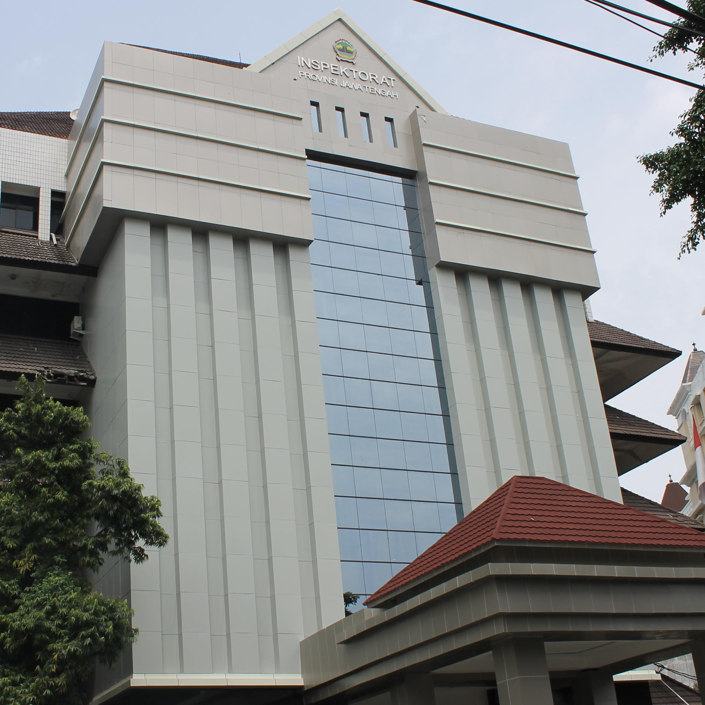

SOSIALISASI E LHKPN INSPEKTORAT PROVINSI JAWA TNGAH

Slide 2
E- LHKPN
Laporan Harta Kekayaan Penyelenggara Negara menggunakan aplikasi yang berbasis web (web based) dengan alamat www.elhkpn.kpk.go.id , sehingga data yang di input oleh PN secara otomatis tersimpan dalam server yang ada di KPK.

Slide 3
Tahapan E-LHKPN
E- REGISTRATION (pendaftaran)
E- FILING (pengisian)
E- ANNOUNCEMENT (pengumuman)

Slide 4
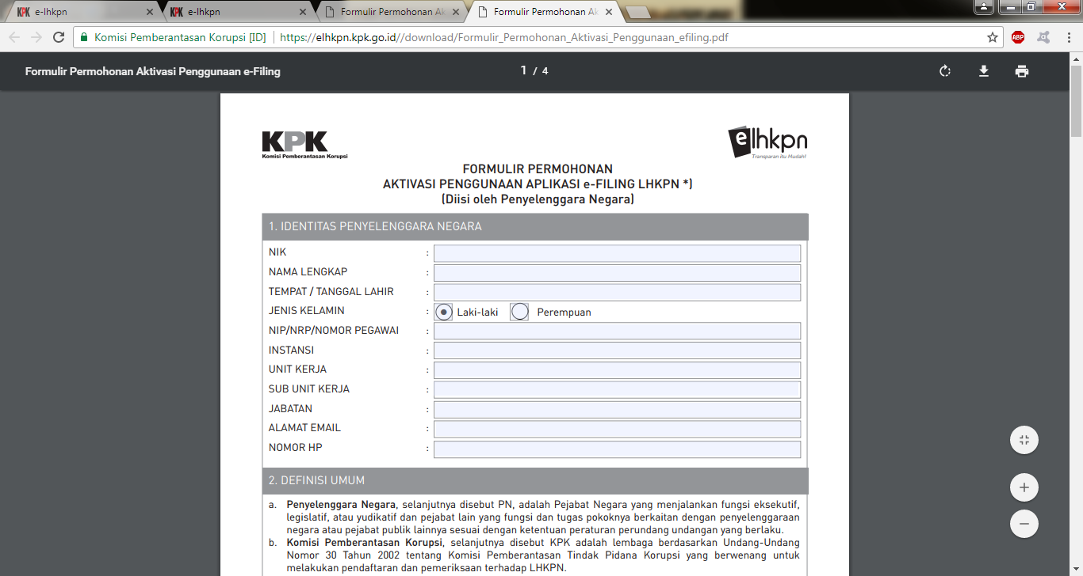
FORMULIR PERMOHONAN AKTIVASI PENGGUNAAN APLIKASI e-FILING LHKPN *) (Diisi oleh Penyelenggara Negara)

Slide 5
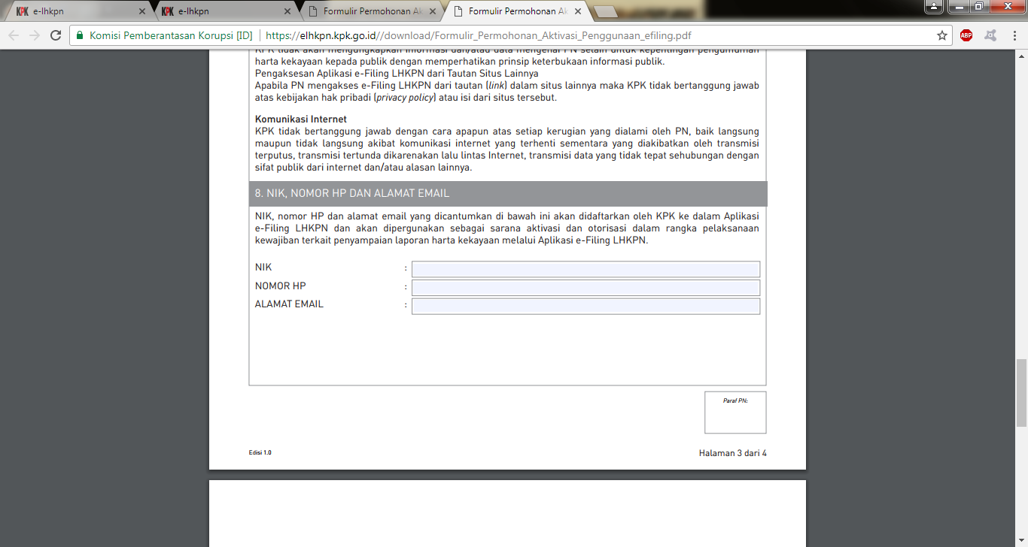
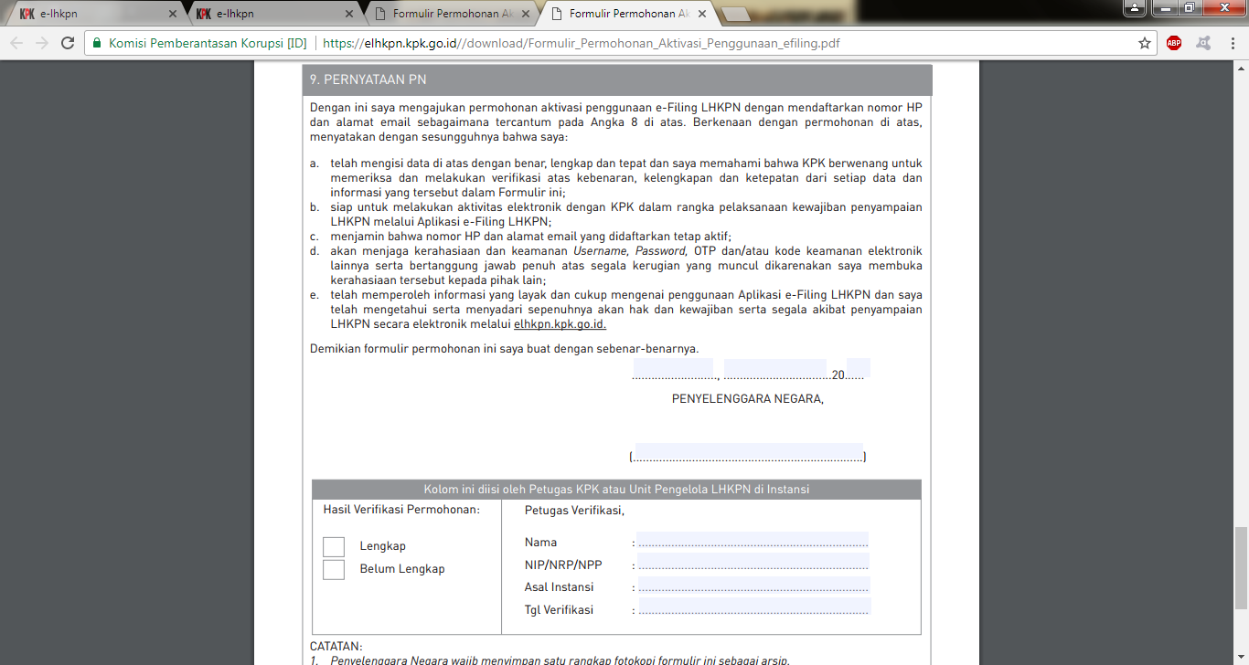

Slide 6
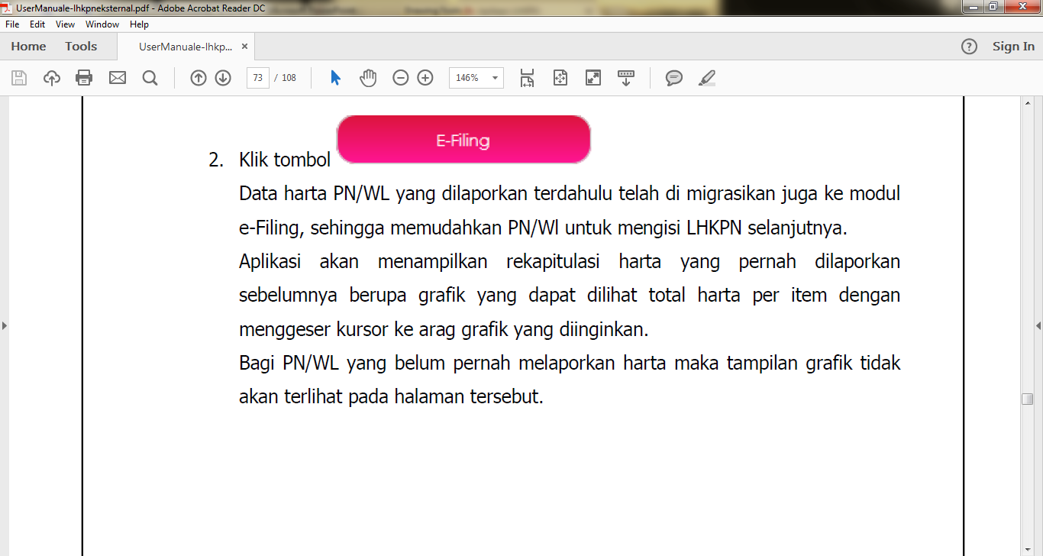
E- FILING

Slide 7
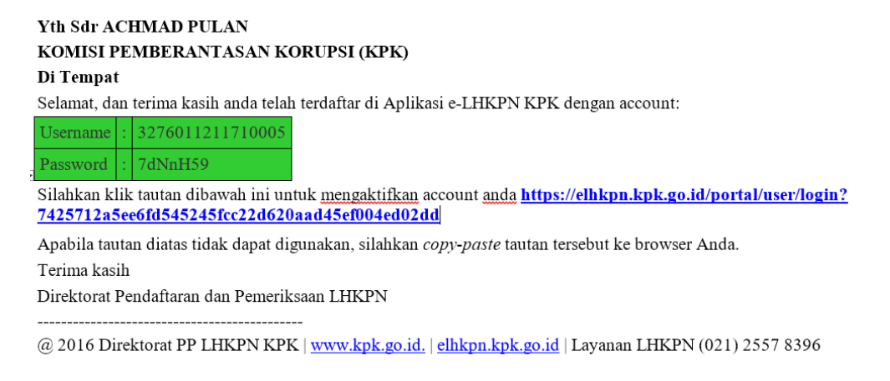

Slide 8
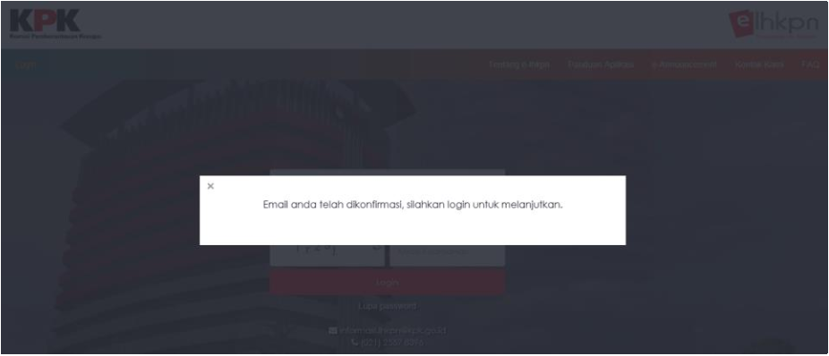

Slide 9
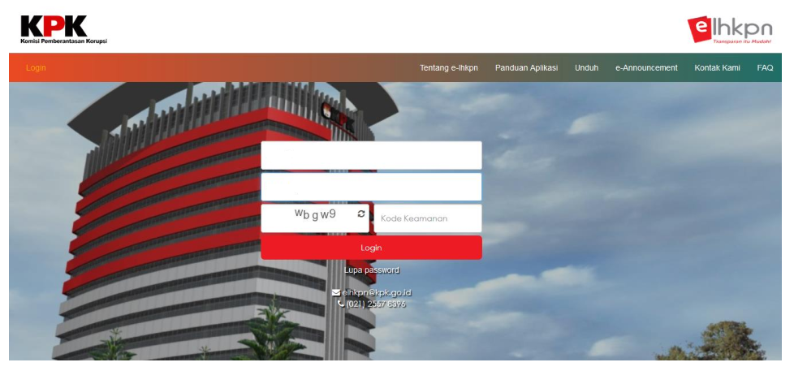

Slide 10
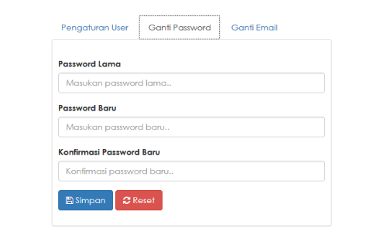

Slide 11
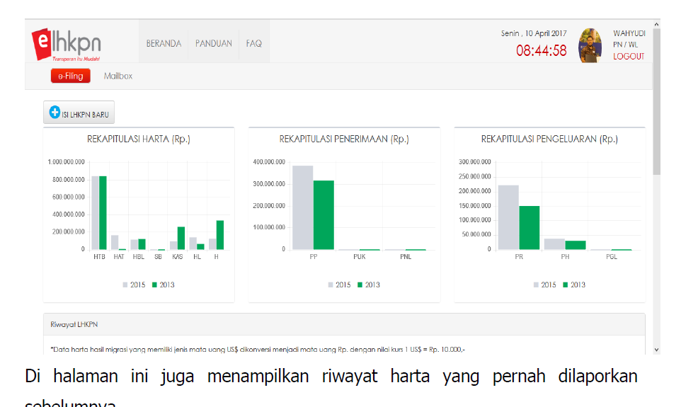

Slide 12
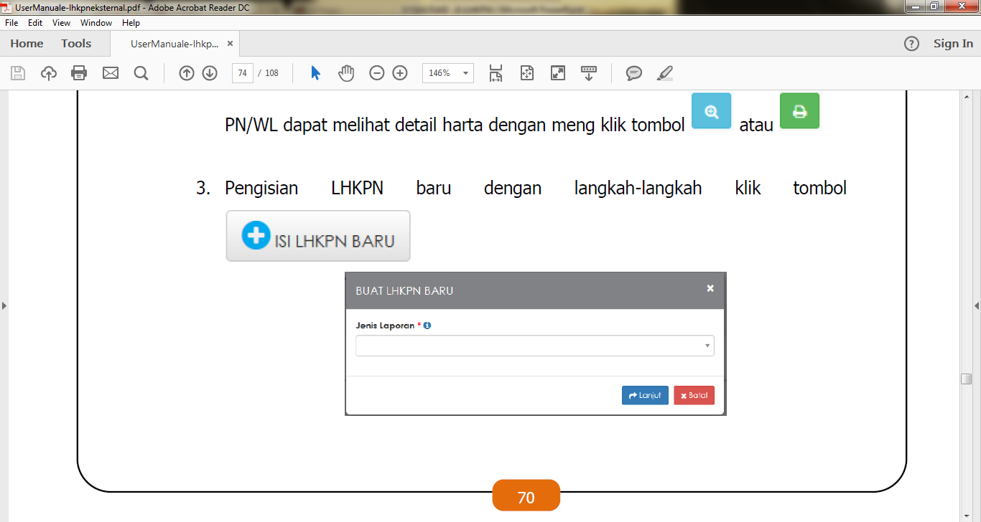

Slide 13
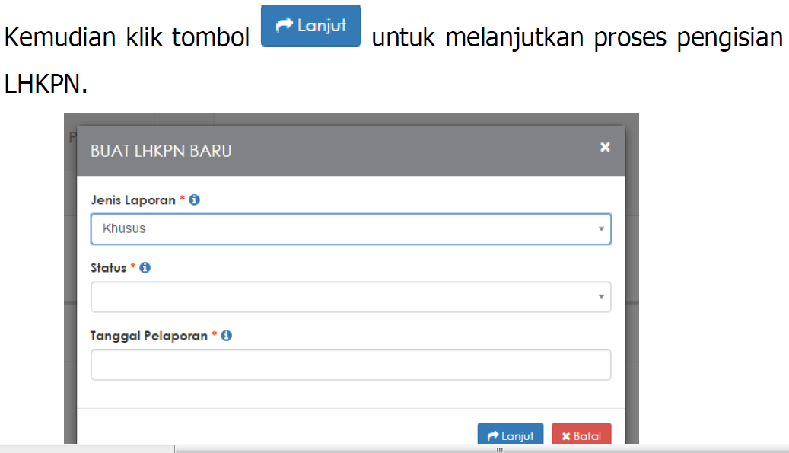

Slide 14
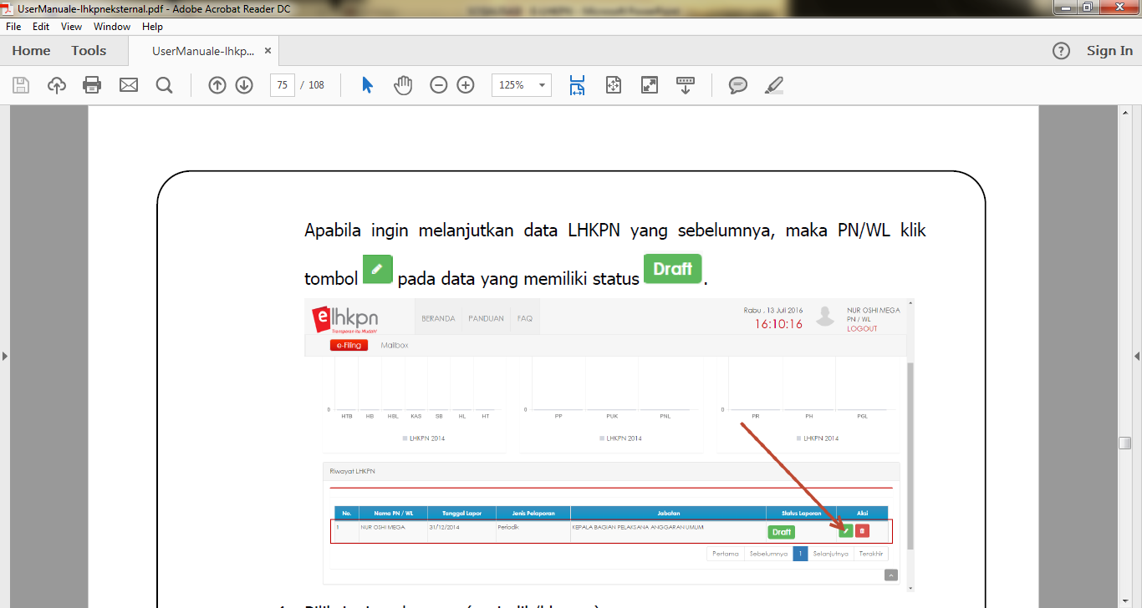

Slide 15
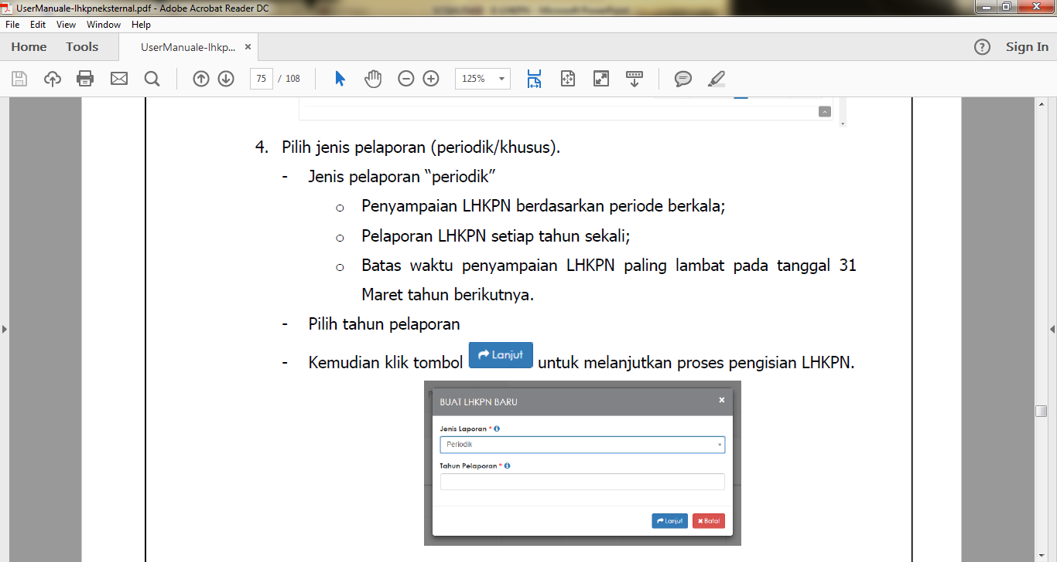

Slide 16
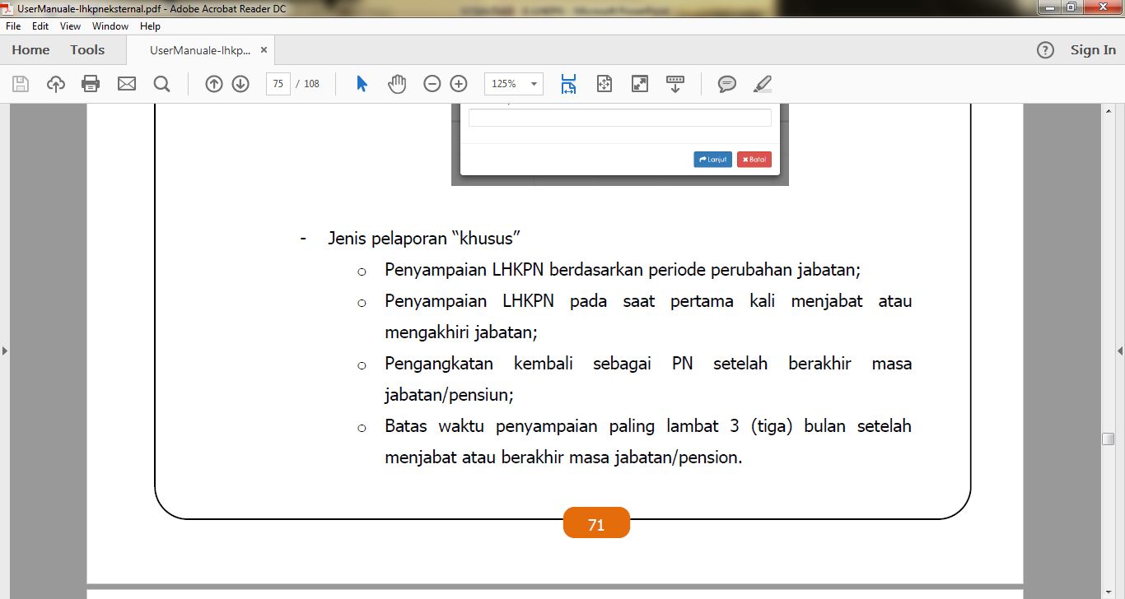
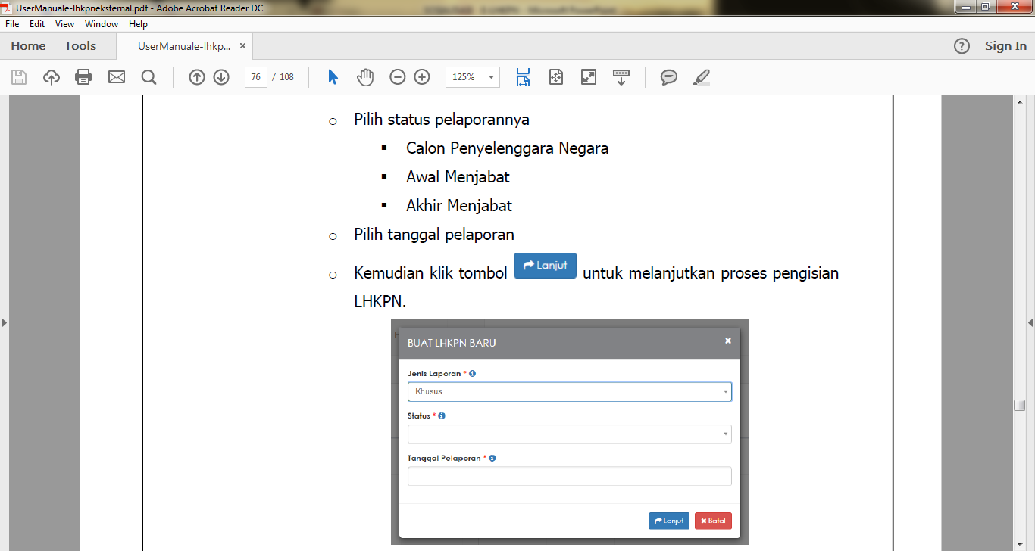

Slide 17
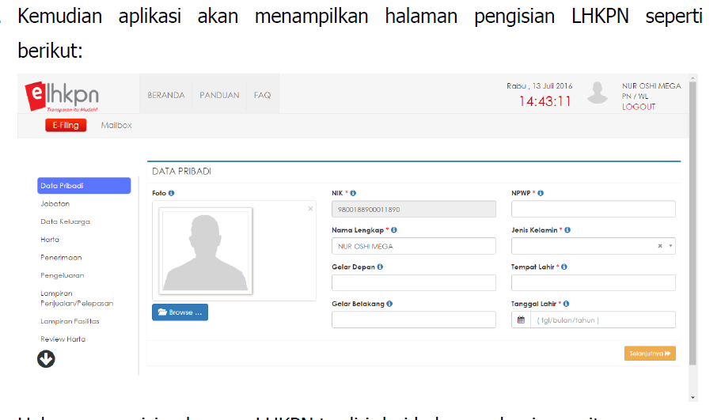
DATA PRIBADI

Slide 18
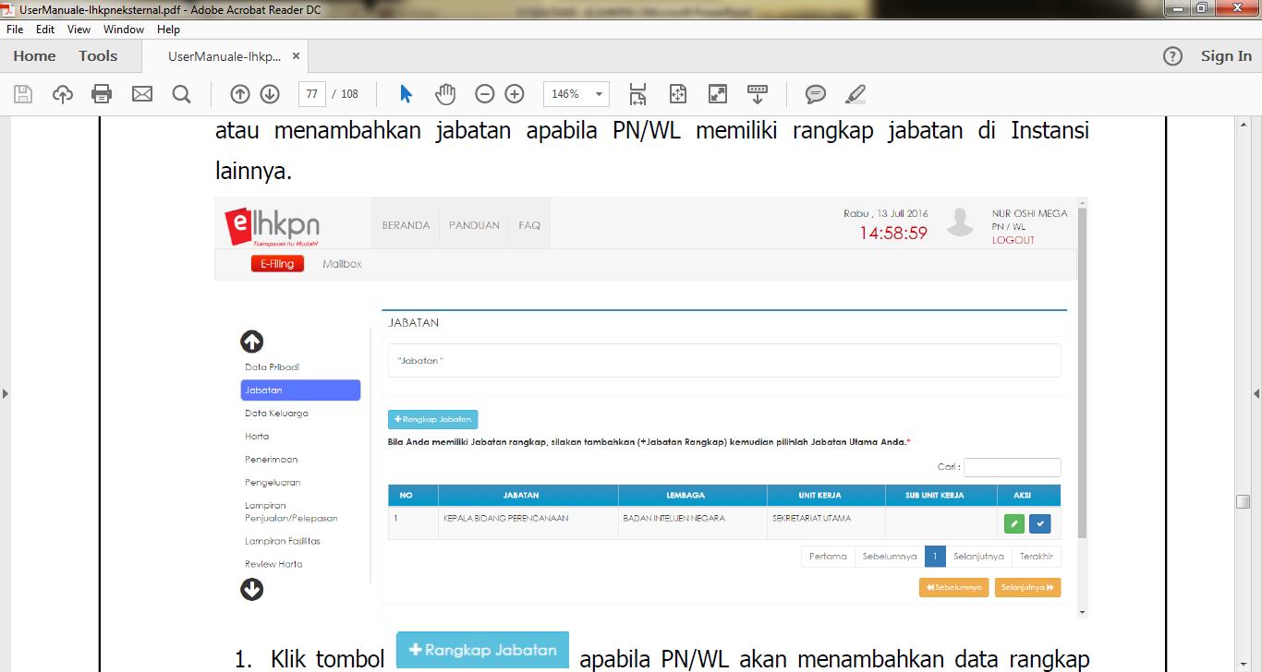
JABATAN

Slide 19
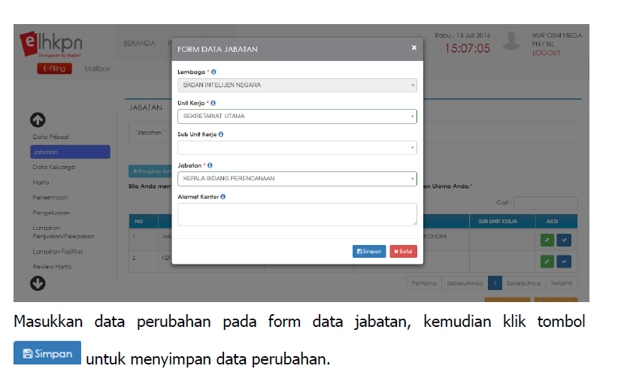
Apabila ada perubahan / penambahan jabatan,klik tombol

Slide 20
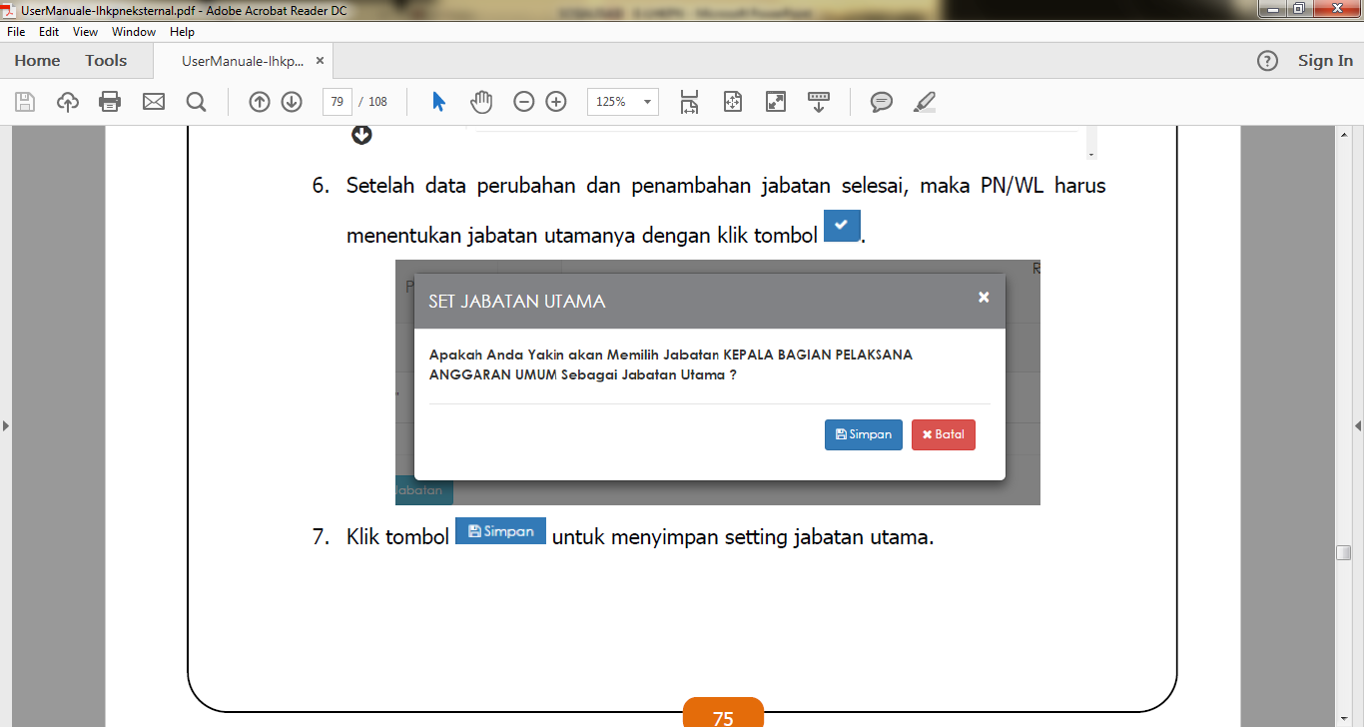
Tentukan jabatan utama

Slide 21
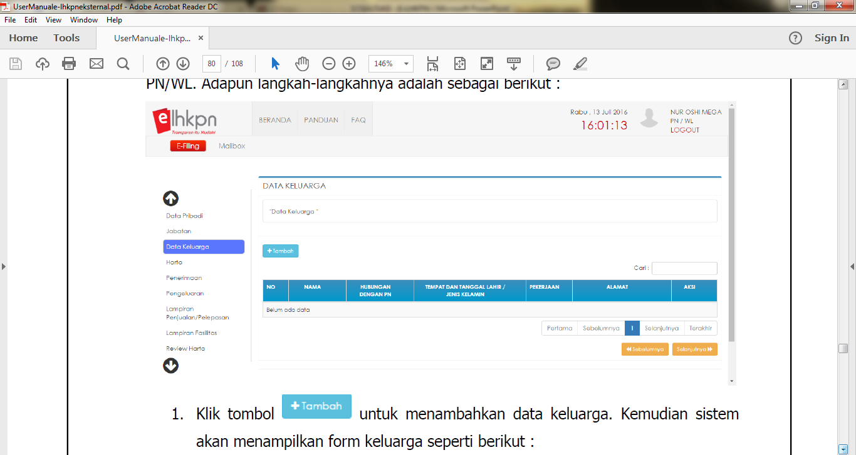
DATA KELUARGA

Slide 22
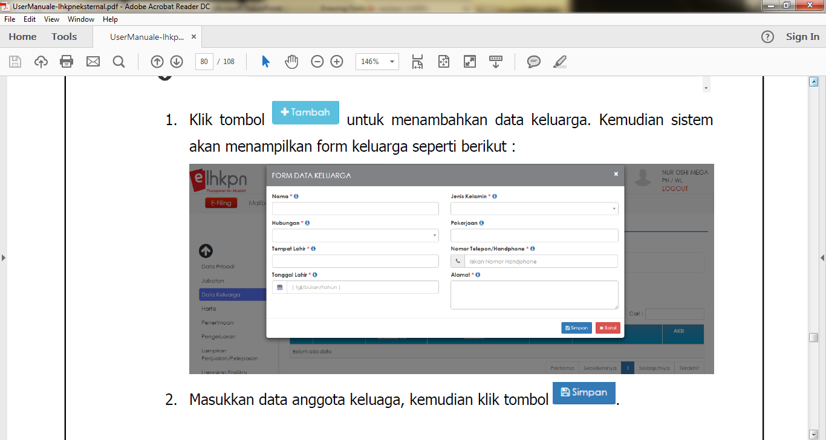
DATA KELUARGA

Slide 23
PENGISIAN HARTA
PELAPORAN HARTA DIBAGI MENJADI 2, YAITU:
BELUM PERNAH MELAPORKAN
SUDAHPERNAH MELAPORKAN

Slide 24
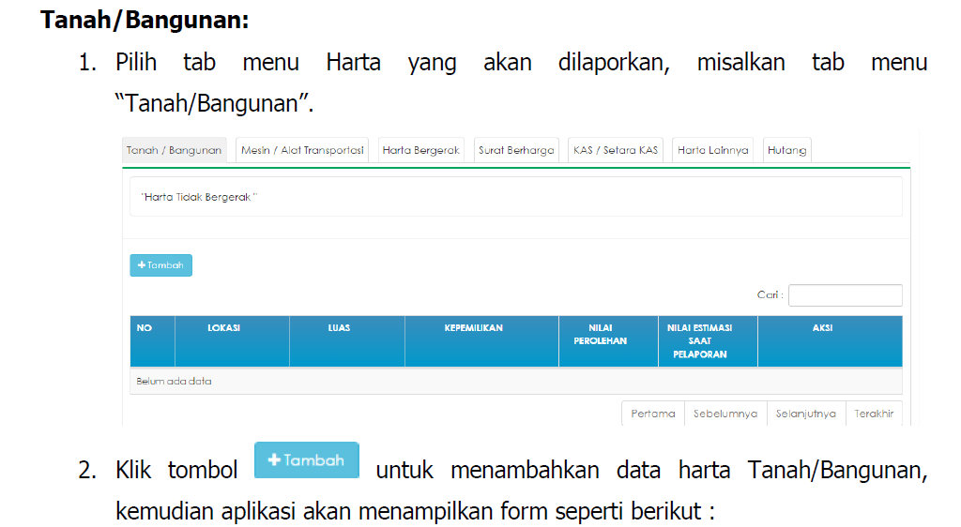
BELUM PERNAH MELAPORKAN HARTA

Slide 25
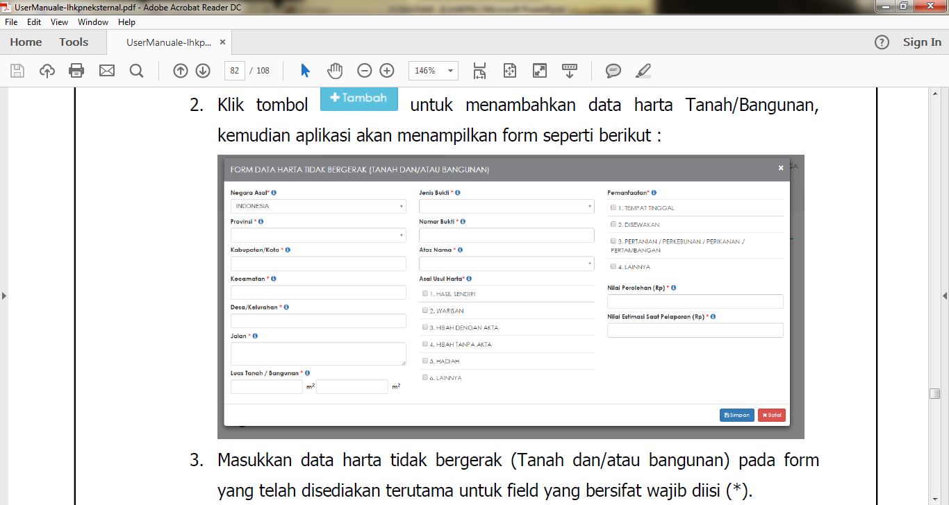
KOLOM ISIAN TANAH/BANGUNAN

Slide 26
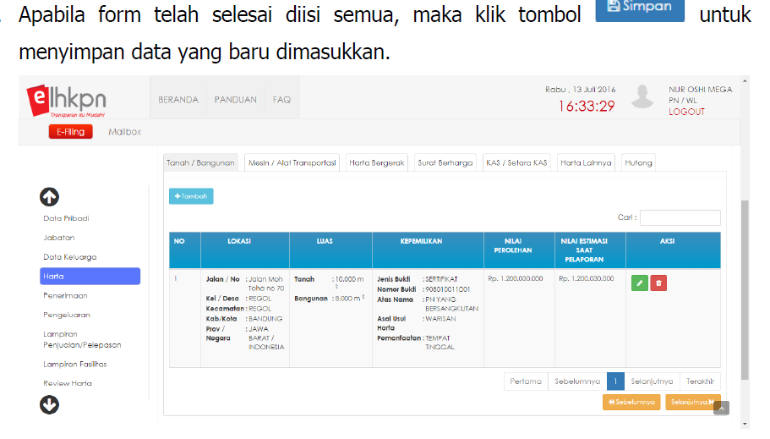
HASIL INPUT DATA TANAH/BANGUNAN

Slide 27
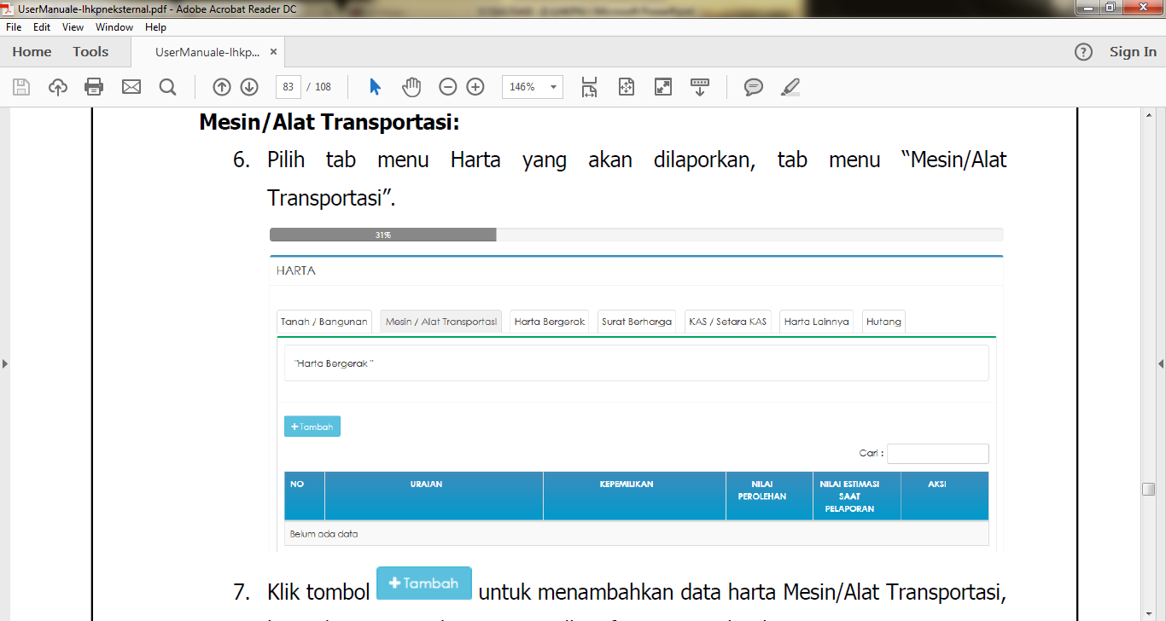
Alat Transpotasi

Slide 28
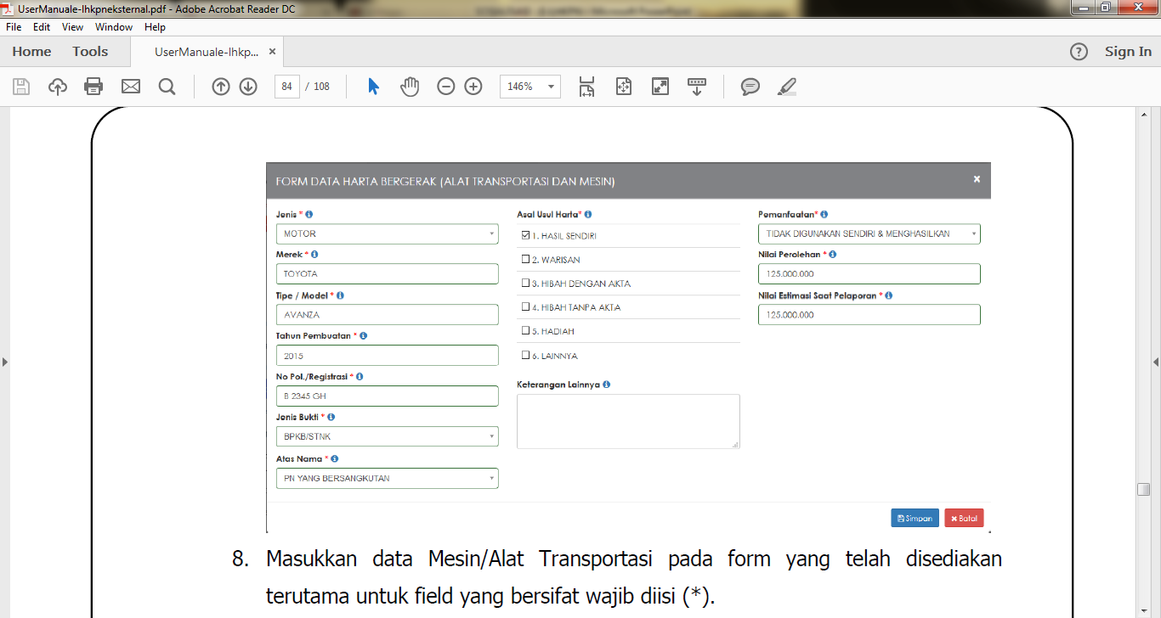
Isian data alat transpotasi

Slide 29
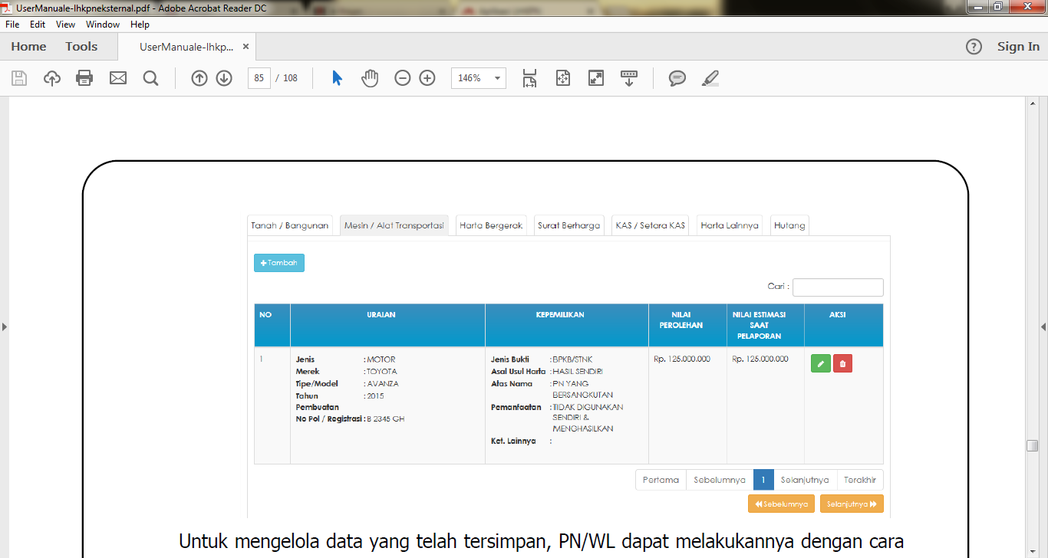
Hasil Input Data Alat Transpotasi

Slide 30
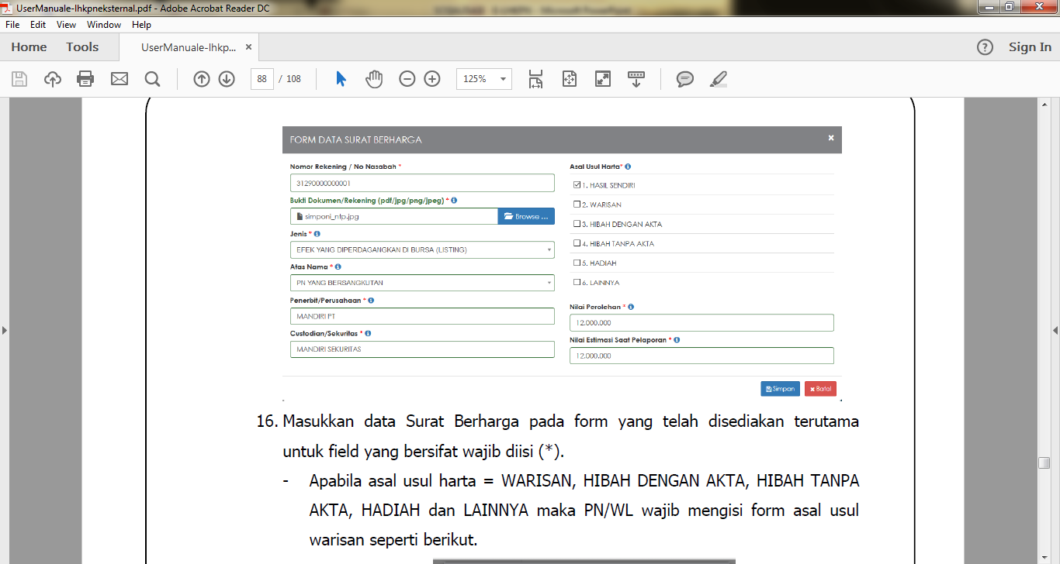
SURAT BERHARGA

Slide 31
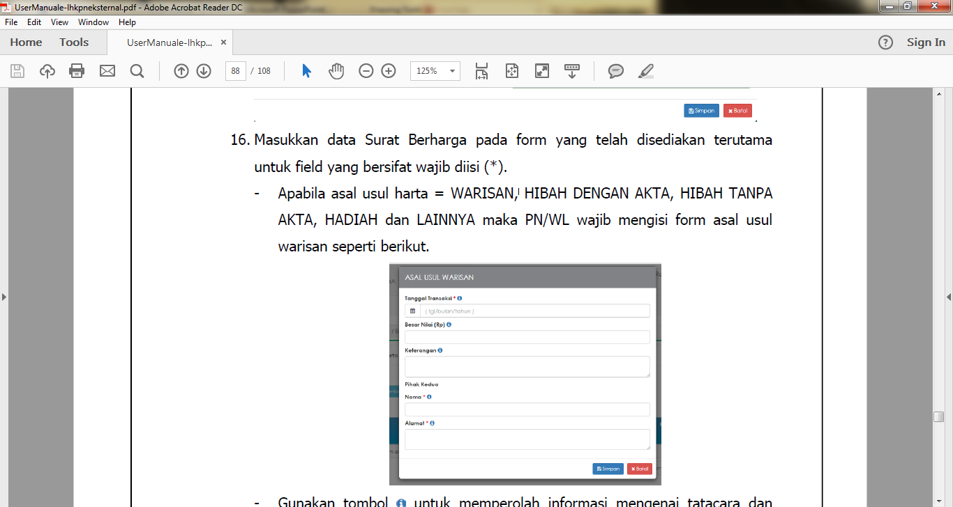
Asal Usul Warisan

Slide 32
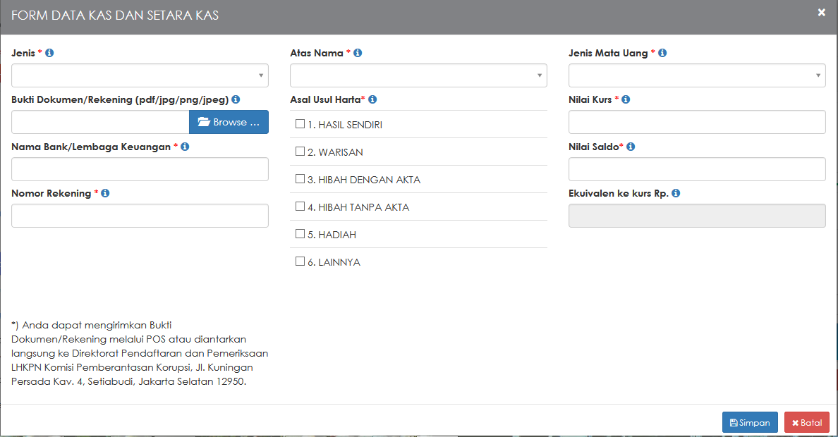
KAS / SETARA KAS

Slide 33
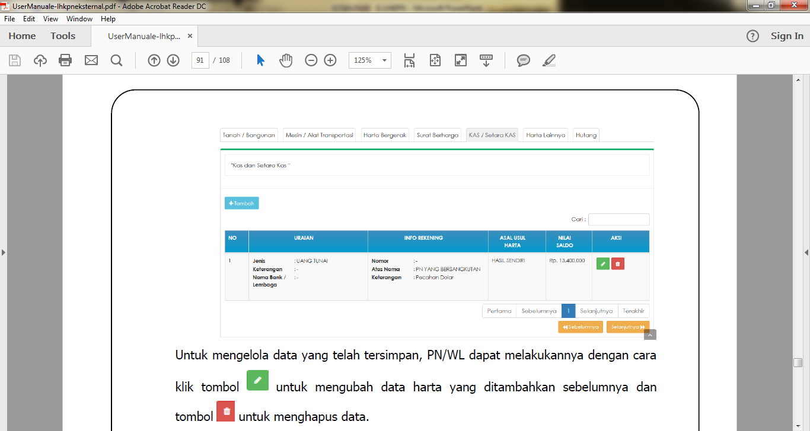
HASIL INPUT DATA KAS

Slide 34
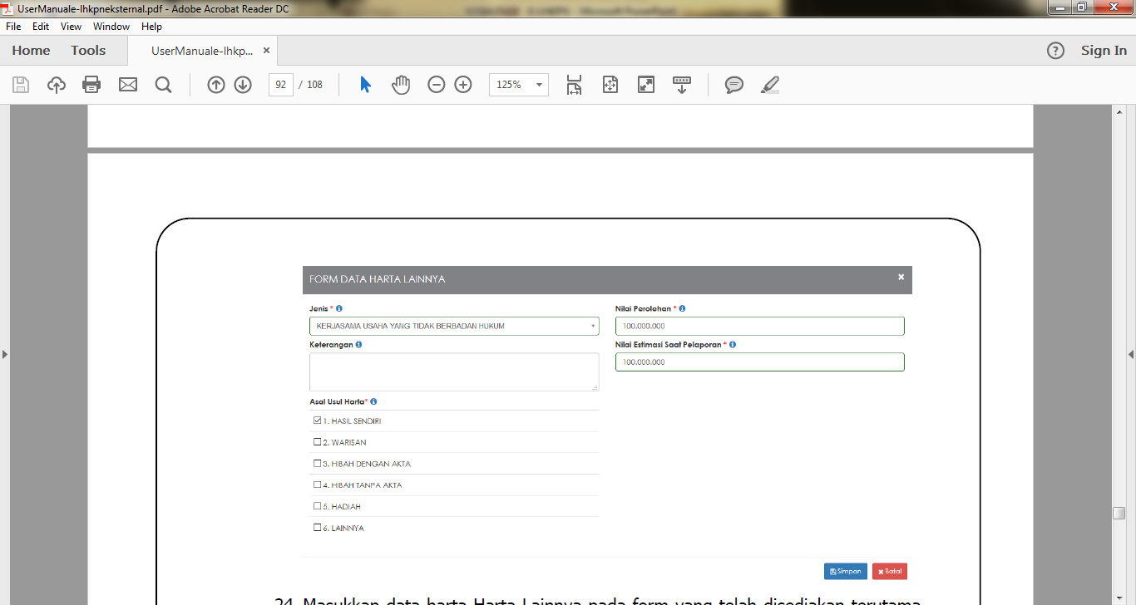
HARTA LAINYA

Slide 35
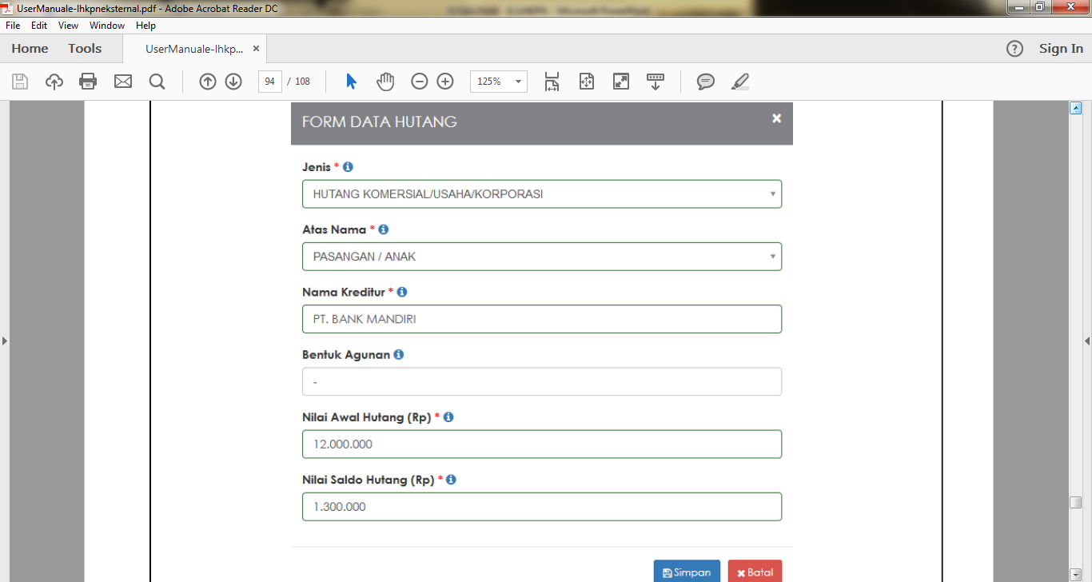
HUTANG

Slide 36
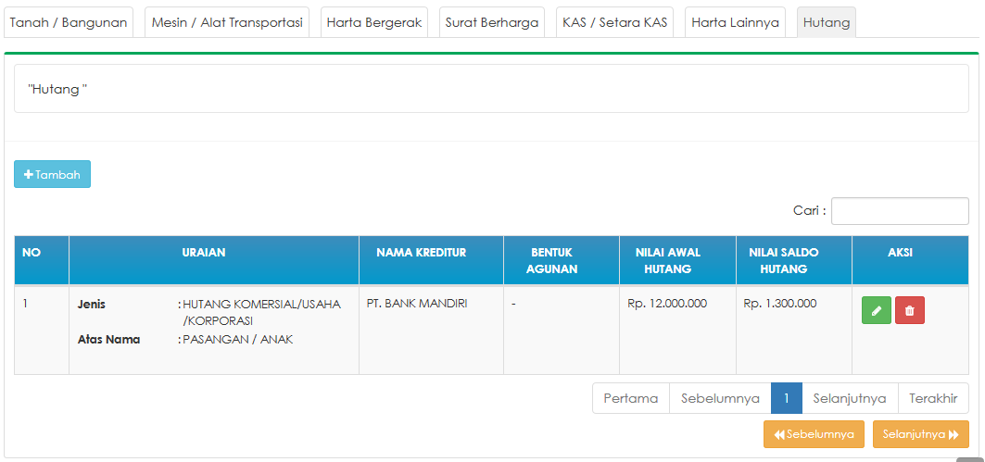
HASIL INPUT HUTANG

Slide 37
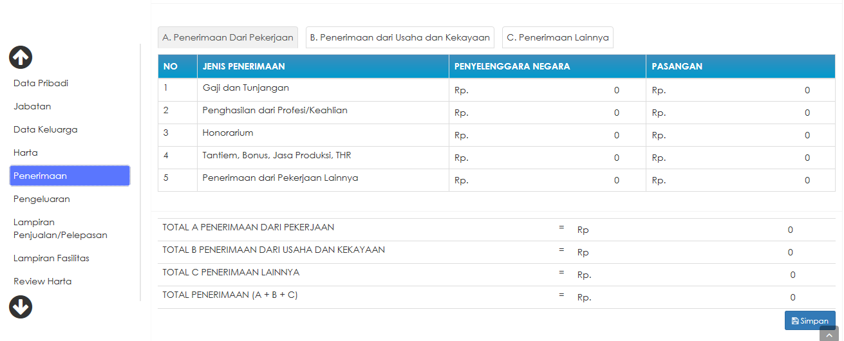
PENERIMAAN PEKERJAAN

Slide 38
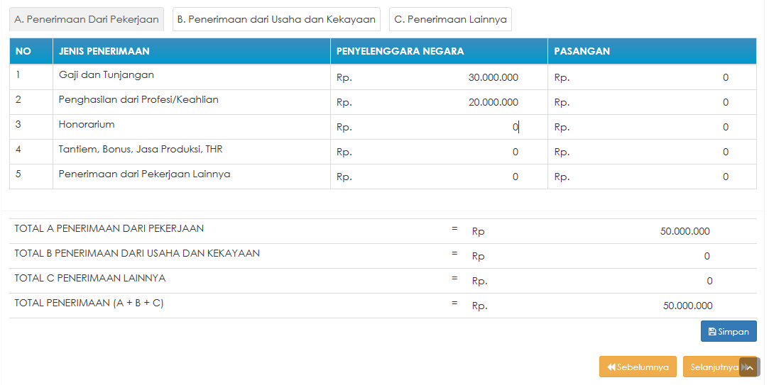
PENERIMAAN PEKERJAAN

Slide 39
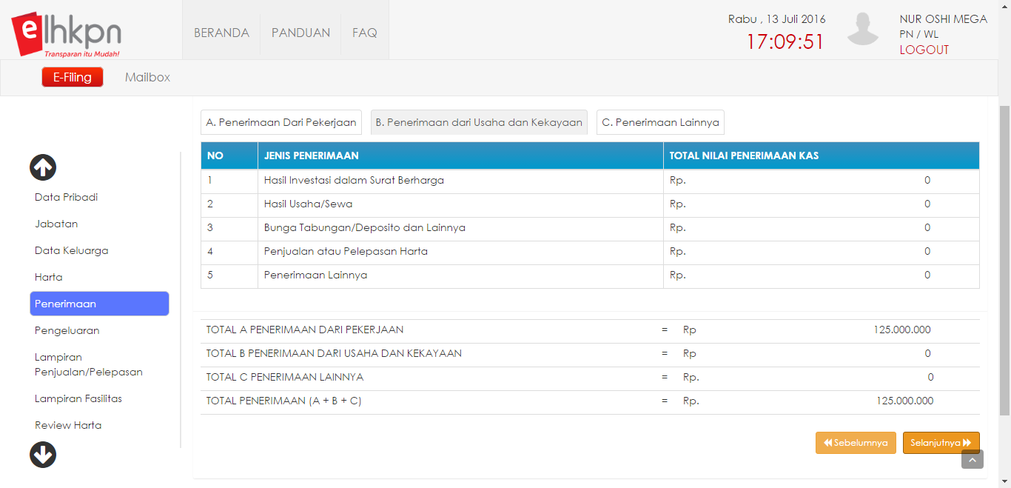
PENERIMAAN DARI USAHA

Slide 40
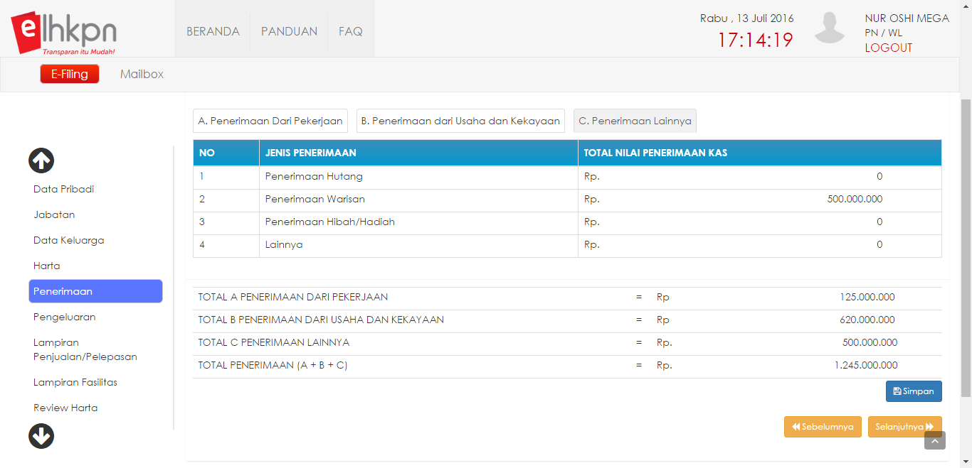
PENERIMAAN LAINYA

Slide 41
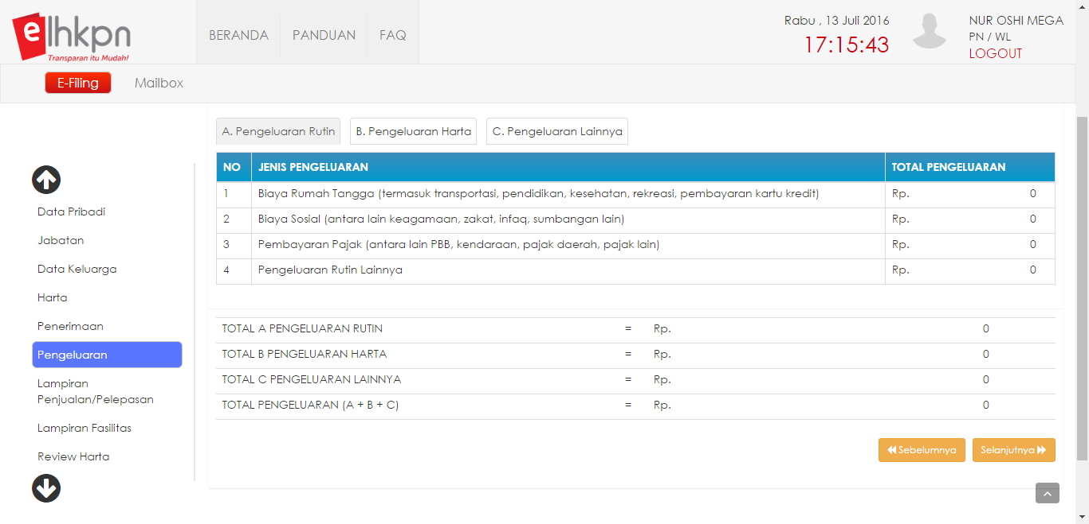
PENGELUARAN RUTIN

Slide 42
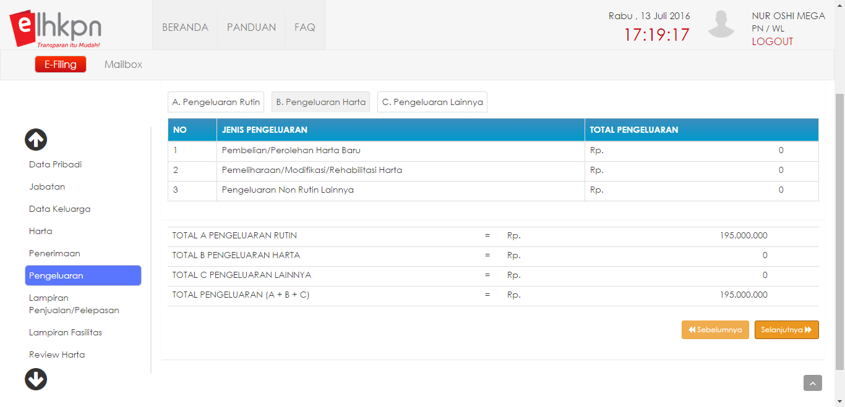
PENGELUARAN HARTA

Slide 43
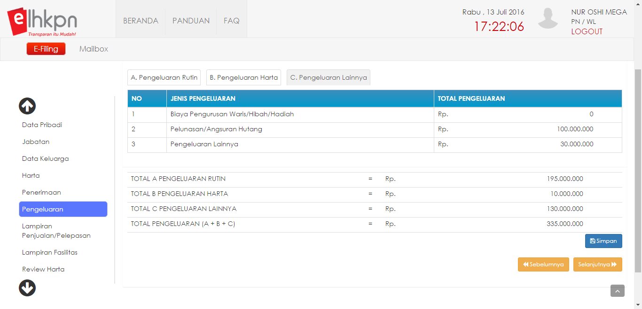
PENGELUARAN LAINNYA

Slide 44
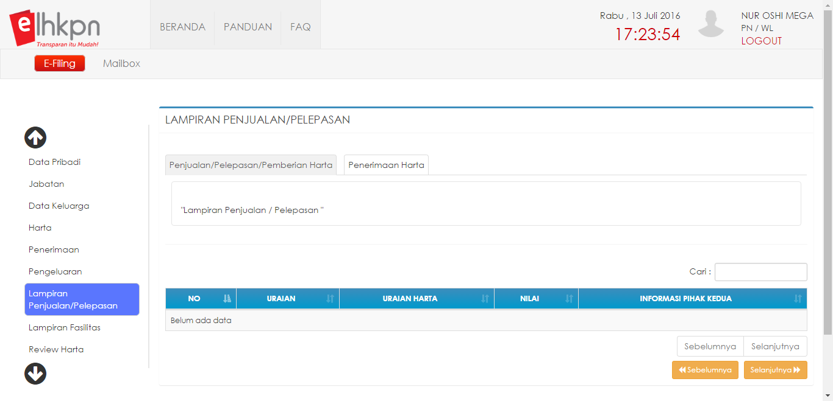
LAMPIRAN PENJUALAN / PELEPASAN HARTA

Slide 45
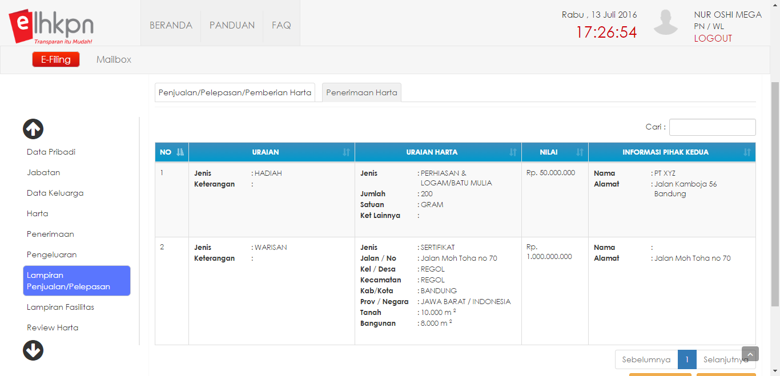
PENERIMAAN HARTA

Slide 46
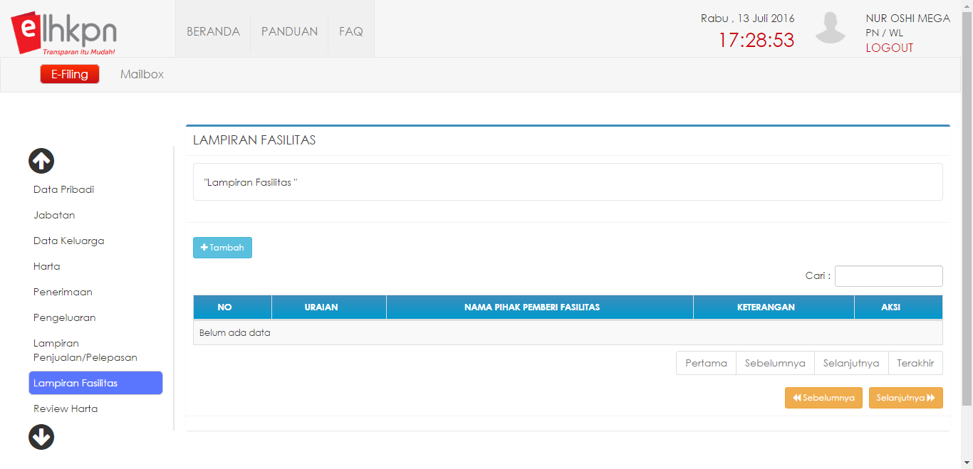
LAMPIRAN FASILITAS

Slide 47
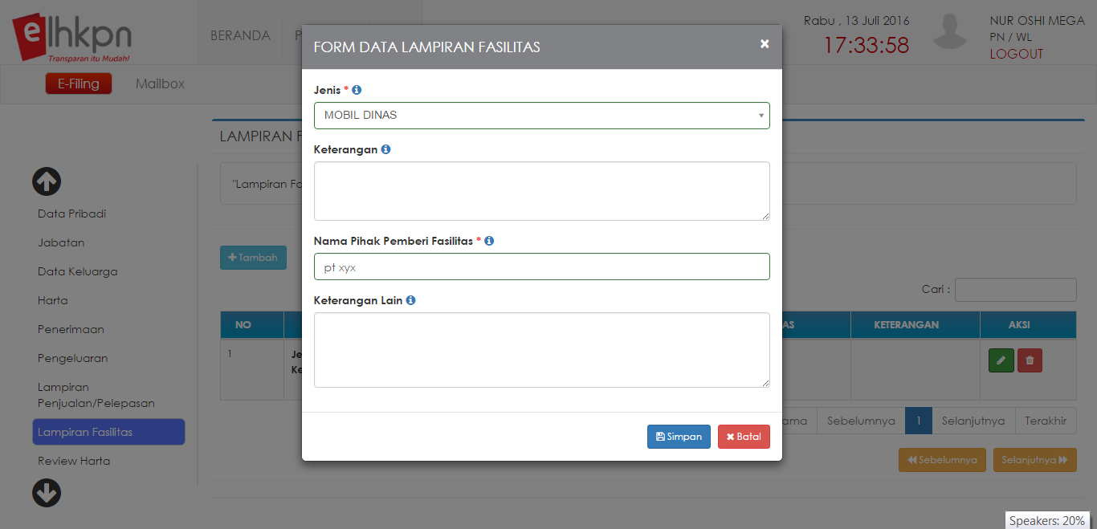
FORM DATA LAMPIRAN FASILITAS

Slide 48
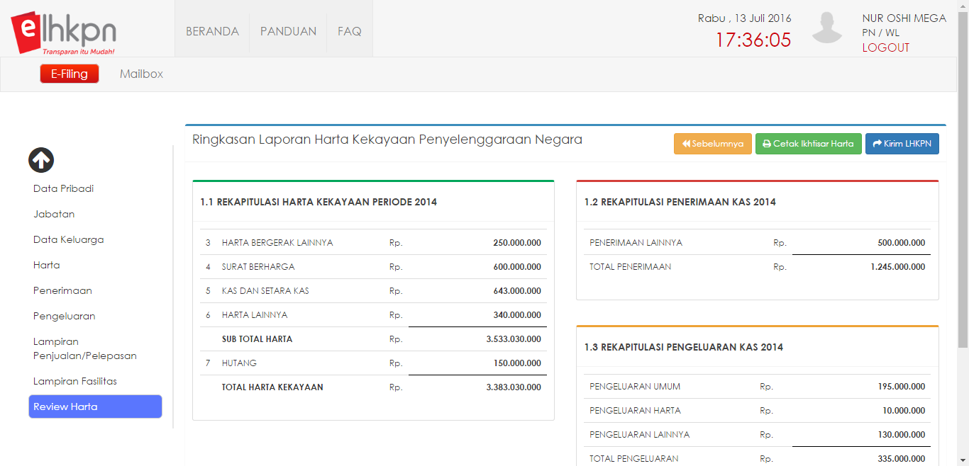
REVIEW HARTA

Slide 49
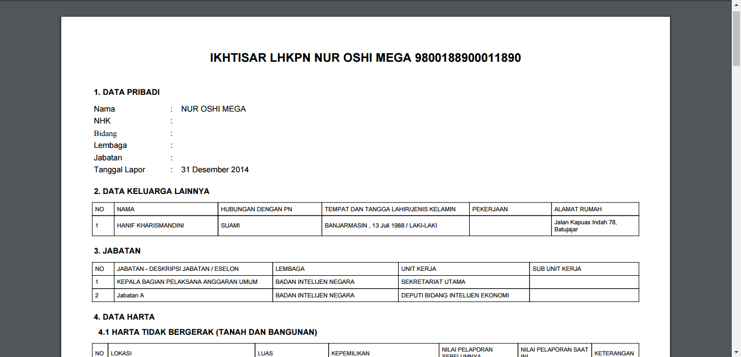
IKHTISAR HARTA

Slide 50
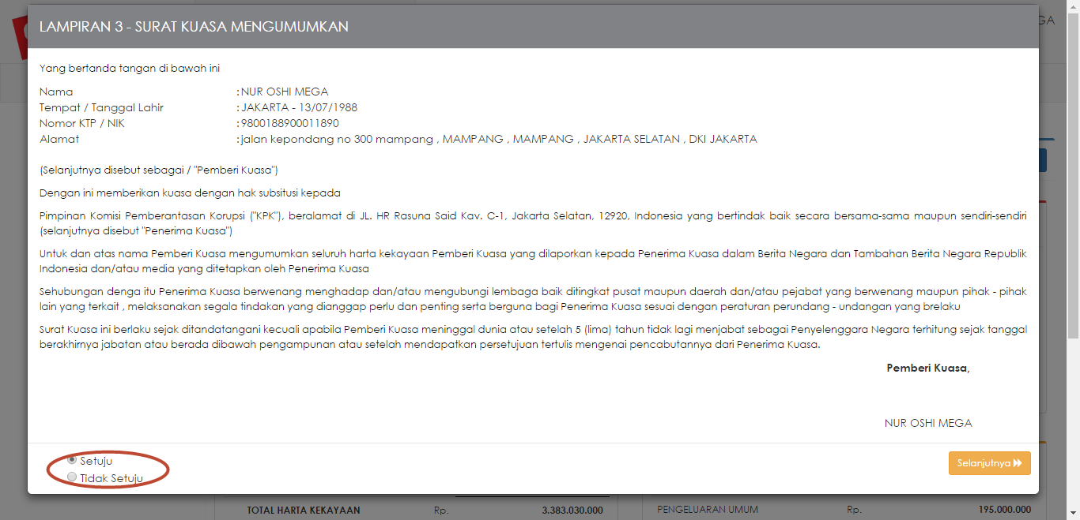
SURAT KUASA MENGUMUMKAN

Slide 51
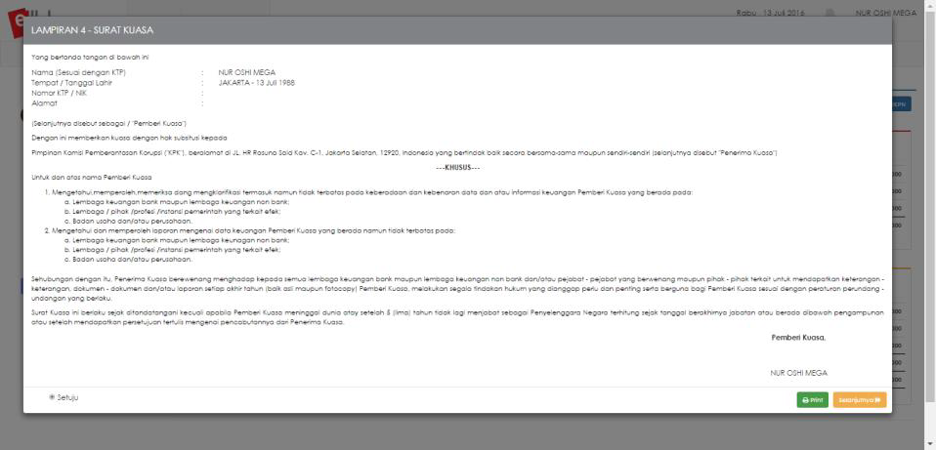
CETAK SURAT KUASA

Slide 52

KODE TOKEN

Slide 53

PELAPORAN HARTA BERIKUTNYA

Slide 54
UNTUK PENGISIAN E-FILING SELANJUTNYA, SAMA DENGAN SUB BAB SEBELUMNYA

Slide 55


Slide 56
E - ANNOUNCEMENT
VERIFIKASI ADMINISTRASI DAN PENGUMUMAN LHKPN OLEH KPK
DIGUNAKAN OLEH PUBLIK UNTUK MENGAKSES LHKPN

Slide 57
SEKIAN DAN TERIMA KASIH

